Slide 1
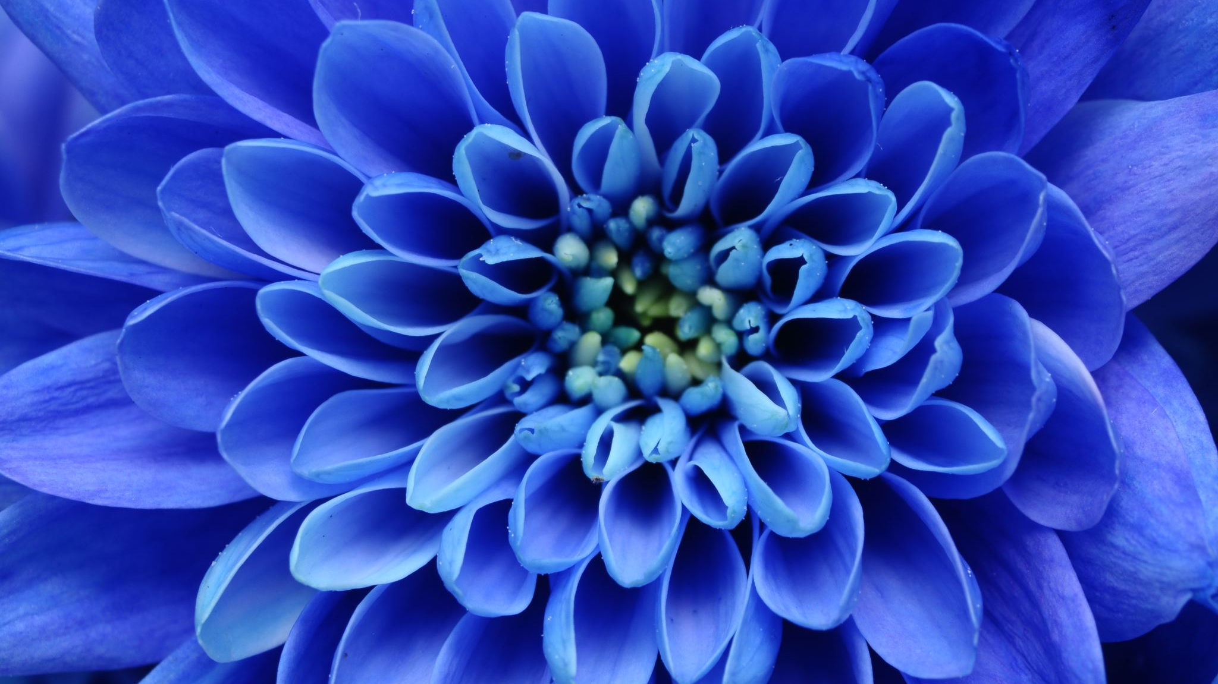
Plantenkennis EVW oefentoets 2 antwoorden

Slide 2
Maak de oefentoets, werk volgens bekende manier:
Schrijf van elke plant de volledige Latijnse namen op.
Schrijf (indien aanwezig) de Nederlandse naam op.
Controleer je antwoorden (Antwoordvel Wikiwijs)
Kijk je werk na: - Elke Latijnse naam 1 punt
- elke Nederlandse naam 0,5 punt
Cijfer uitrekenen: punten optellen en delen volgens laatste dia “Beoordeling”
Cijfer doorgeven aan docent (Teams)

Slide 3
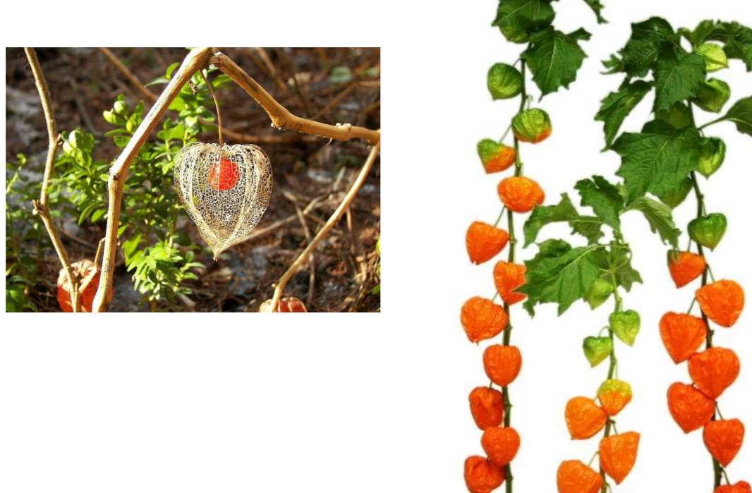
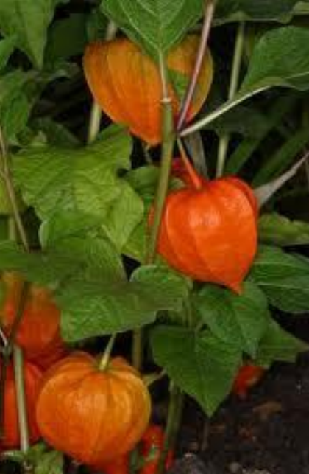
Physalis alkekengi var. Franchetii Lampionplant 1

Slide 4
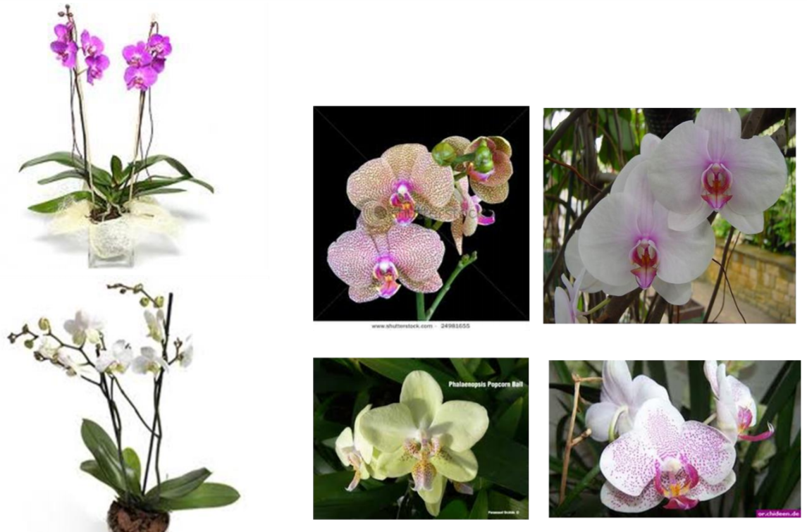
Phalaenopsis cultivars Vlinderorchidee 2

Slide 5
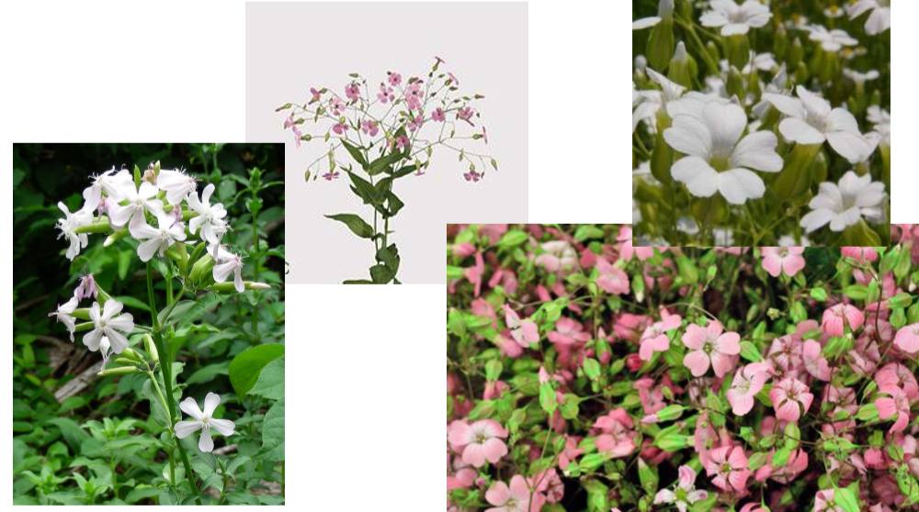
Saponaria soorten - 3

Slide 6
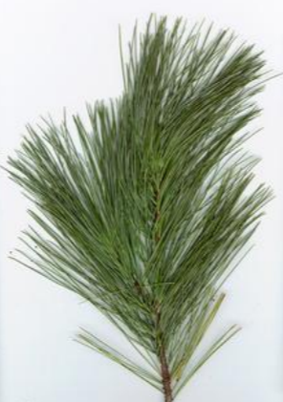
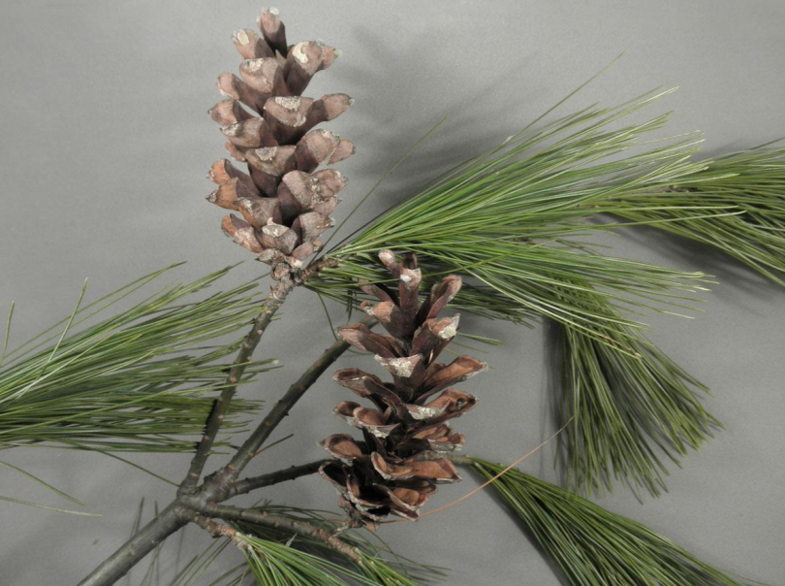
Pinus strobus Pijnboom 4

Slide 7
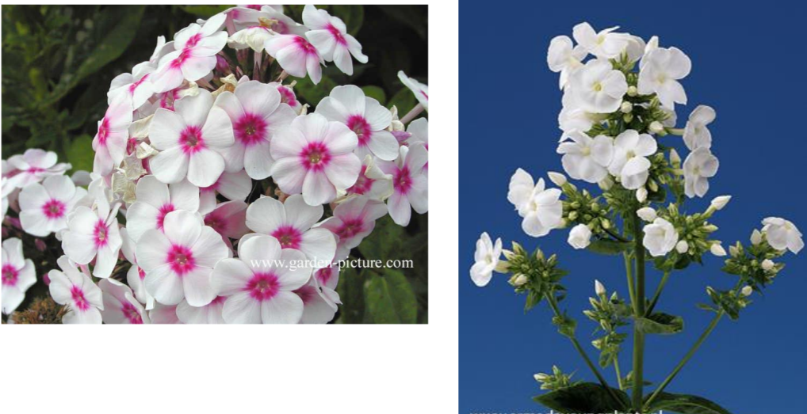
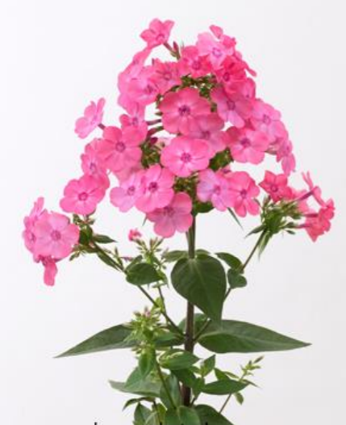
Phlox paniculata Vlambloem 5

Slide 8
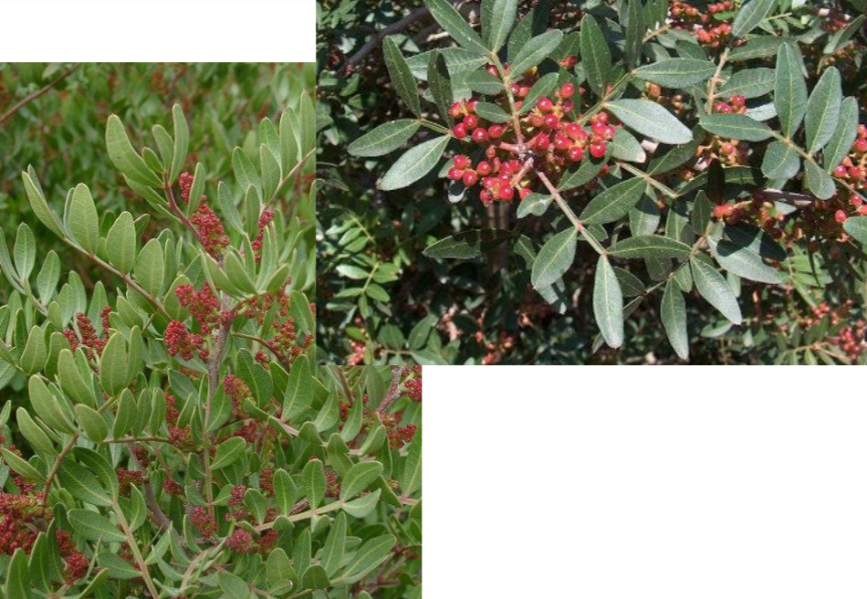
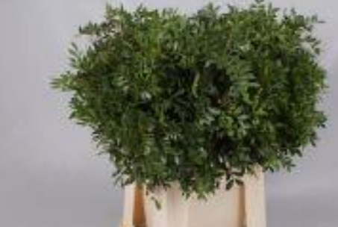
Pistacia soorten - 6

Slide 9
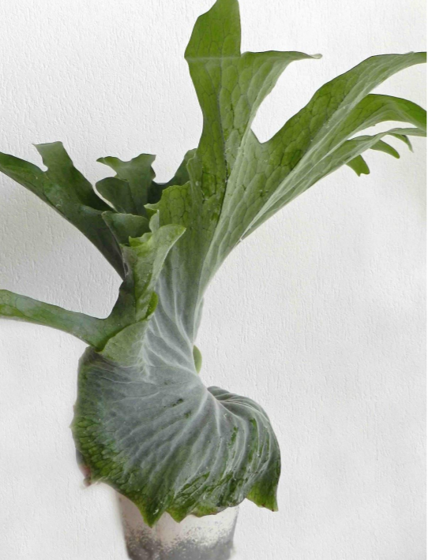
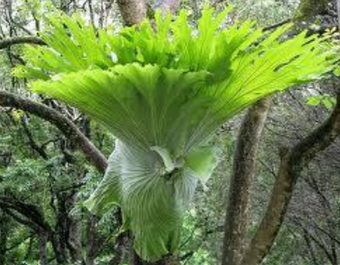
Platycerium superbum - 7

Slide 10
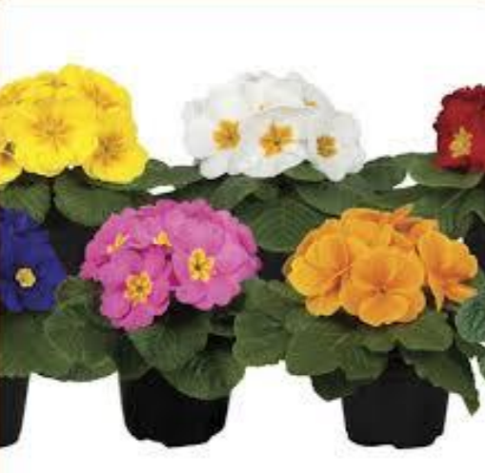
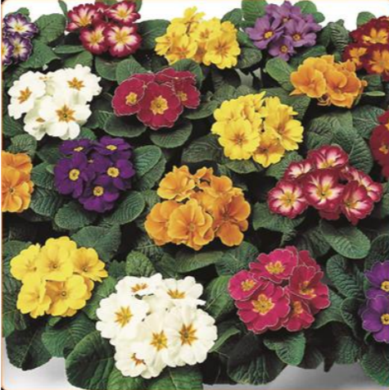
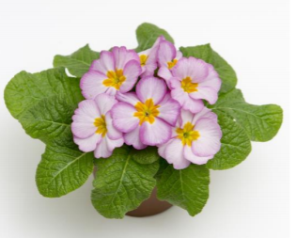
Primula vulgaris Stengelloze sleutelbloem 8

Slide 11
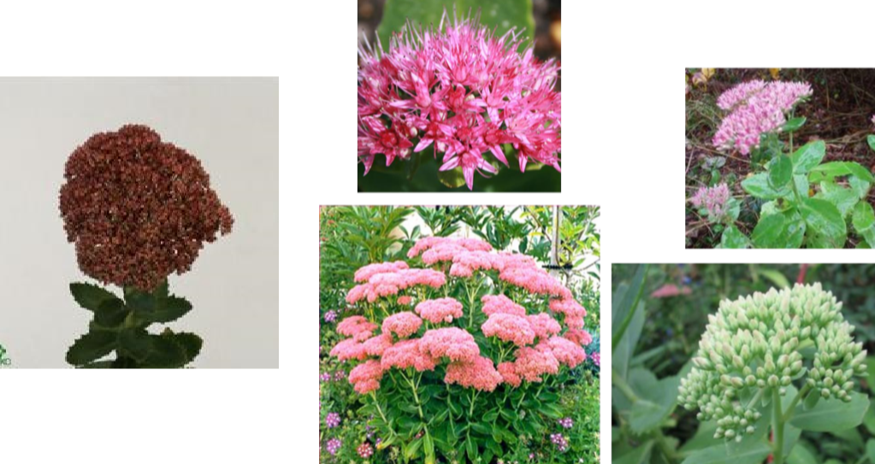
Sedum spectabile Vetkruid 9

Slide 12
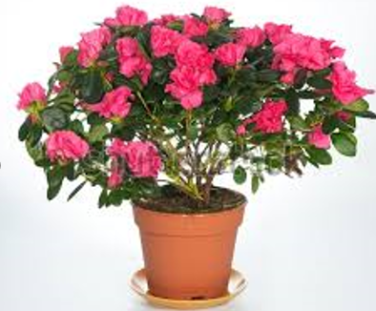
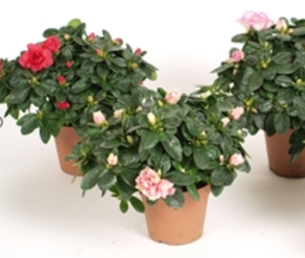
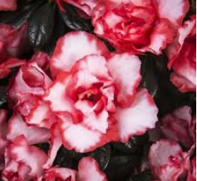
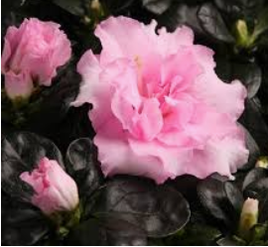
Rhododendron (Simsii Groep) Azalea 10
Herkomst/Klimaat:
China (hoogte)
Tropisch tot gematigd klimaat

Slide 13
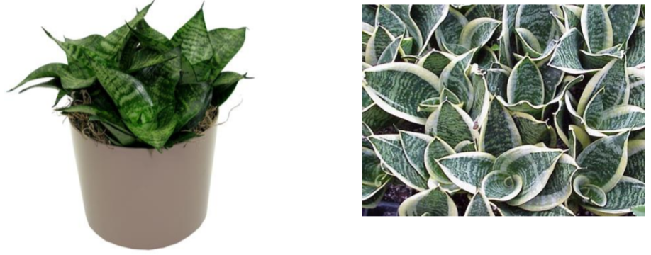
Sansevieria trifasciata ‘Silver Hahnii’ Vrouwentong 11

Slide 14
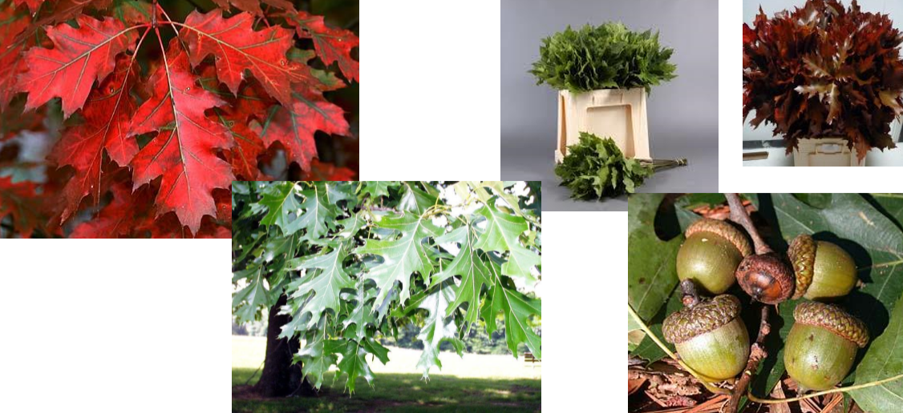
Quercus rubra Amerikaanse Eik 12

Slide 15
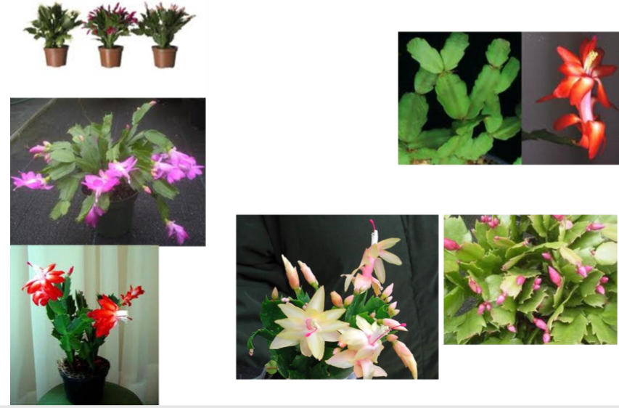
Schlumbergera cultivars Kerstcactus 13

Slide 16
Totaal punten = cijfer
3,3

